Slide 1
ÇOCUK İŞÇİLİĞİNİN PSİKOLOJİK ETKİLERİ

Slide 2
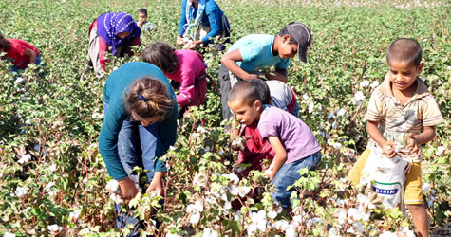
“Çalışan çocuk” kavramı, hayatını kazanmak veya aile bütçesine katkı sağlamak amacıyla çalışan 18 yaşın altındaki çocuklar için kullanılmaktadır (United Nations,2011).
Resim: https://www.google.com sayfasından alınmıştır

Slide 3
Çalışan Çocuk Olgusunu Ortaya Çıkaran Nedenler
İşsizlik
Düşük gelir
İş piyasasının çocuk çalışanı gerektirmesi
Nüfus artışı ve gerçekleştirilemeyen aile planlaması
Düşük eğitim düzeyi ve bilinçsizlik
Eğitime karşı isteksizlik
Çalışmanın cazibesi

Slide 4
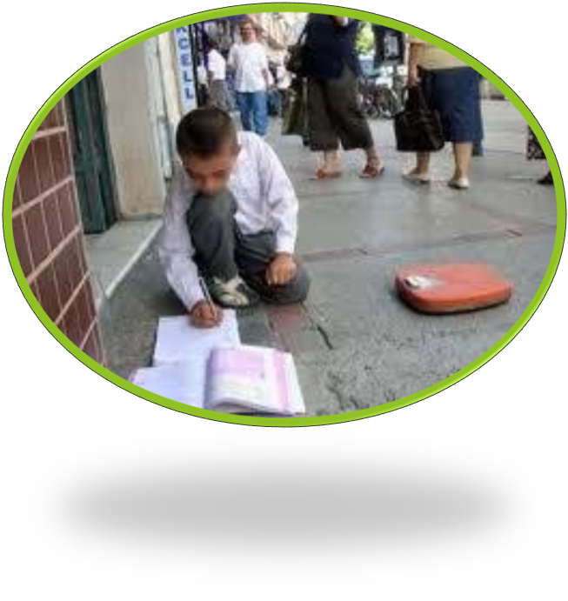
Nedenleri ne olursa olsun çocukların erken yaşta çalıştırılmaları; çocukların çocukluklarını yaşayamamalarına, eğitimden uzaklaşmalarına, fiziksel ve ruhsal gelişimlerinin olumsuz etkilenmesine yol açmaktadır.

Slide 5
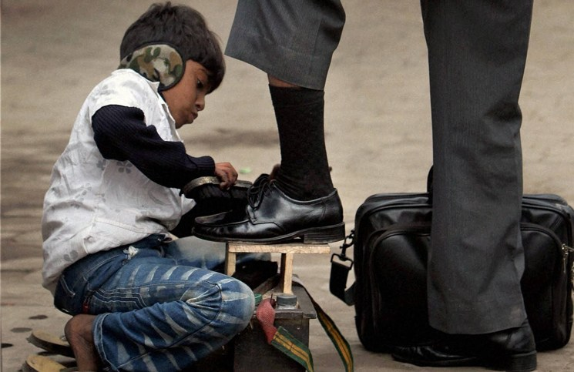
Şiddet ve Çalışan Çocuk
Şiddet, bireyin haklarını çiğneyen ve özgürce gelişimini engelleyen bir kavramdır. Çocukların çalıştırılması ekonomik şiddet örneğidir ve fiziksel, cinsel şiddet, ihmal ve istismar yaşantılarını da beraberinde getirebilmektedir.

Slide 6
Şiddet ve Çalışan Çocuk
Çalışmak çocuğun okula gitmesini engellemekte, gücünü tüketmekte ve onu işyerinde çeşitli sağlık risklerine, baskı ve fiziksel şiddete, hatta kimi zaman tacize uğramasına yol açmaktadır. Bu yıllar onun eğitim, spor ve oyunla geçirmesi, sosyalleşmesi ve gelişmesi gereken yıllardır (Graitcer, Lerer,1998).

Slide 7
Şiddet ve Çalışan Çocuk
Çalışan çocukların uğradığı bedensel ve duygusal şiddet biçimleri şu şekilde sıralanabilir:
Çocuğun duygusal gelişiminin gerektirdiği doğal ortamın yaratılamaması, yabancılaşan çocuğun kimliğinin ve davranışlarının sorgulanması, utandırma, aşağılama vb.
Yetişkinlerin koyduğu sayısız kurallardan birine karşı gelmeleri cezalandırılmalarına yol açar.
İş arkadaşları, çocukları angarya işlerde, pis, ağır ya da ücretsiz işlerde kullanabilirler.
Çocuk kayıt dışı çalıştırıldığı için, yaşamından çok değerli yılları hiçbir sosyal güvence karşılığı olmaksızın çalışmaya vermektedir ve çalışan haklarından yararlanamamaktadır.
Cinsel ayrımcılık; yıldırma, kötüye kullanma, sarkıntılık, ırza geçme vb.

Slide 8
Şiddet ve Çalışan Çocuk
Çocuk şiddetin etkisinden kurtulmak adına, var olan durumu bastırır, bu bastırma bir aşamada geri dönüşüm sağlar; kişide kendisine karşı nefret ve aşağılama duygusu oluşur. Aynı zamanda çocukta çevreye karşı tepkisel ve kontrol edilemez bir şiddet olgusu gelişir.
Çocuğun çalışma yaşamında şiddete maruz kalması bir aşamadan sonra benlik parçalanmasına neden olabilir; çünkü belirli bir sınırı aşınca, acıya dayanmak güçleşir, bu durumda heyecan ve duygular bir yana bırakılır ve duygulardan arınmış bir tutum sergilenmeye başlanır. Bu, kişiyi depresif duruma taşıyacak içsel boşalma duygusunun yeşermeye başladığı, ben ilişkisinin yitirildiği noktadır.

Slide 9
Şiddet ve Çalışan Çocuk
Çalışan gençler aile, okul gibi kontrollü olması beklenen sosyal çevrelerden uzakta kalarak alkol kullanımı açısından olumsuz sayılabilecek etmenlerle daha fazla karşılaşabilmektedir. Çalışma yaşamına katılımla birlikte gençlerin erişkin sorumluluğunu üstlenmesi, genel olarak bir erişkin davranışı ola­rak kabul gören alkol kullanımını da beraberinde getirebilmektedir.

Slide 10
D., erkek, çalışmaya 10 yaşında başlamış.
“Şu an 45 yaşındayım ve içimden hiç çalışmak gelmiyor. Çünkü 10 yaşında babamın marangoz dükkanında çalışmaya başladım. Babama oyun oynamak istiyorum derdim kabul etmezdi. Keşke o zaman istediğim gibi olsaydı.”
Vaka Örnekleri
M., erkek, çalışmaya
12 yaşında başlamış. “ Tekstilde çalışmak çok zor ve yorucu. Tüm gün çalışıyorsun her yer pis. Aldığın ücret çok az, ayrıca işim olduğunda izin almakta çok zorlanıyorum. Aileme bakmak zorundayım çünkü babam artık çalışmıyor. Okula gitmek ve yaşıtlarım gibi olmak isterdim. Çalışmak sanki beni çok yaşlandırdı.”
G., kadın, çalışmaya
8 yaşında başlamış.
İlk İstanbula’a geldiğimizde çok zorlandık. Babam çalışamıyordu. Belinde fıtık vardı. Abilerimle bende tekstilde çalışmaya başladım. 6 yıldır çalışıyorum. Çok kızarlardı bana iş yerinde. Hep öfkelenirdim ama susmak zorundaydım. Artık canım hiçbir şey yapmak istemiyor. Hiç mutlu değilim.”

Slide 11
LOREM İPSUM

